Slide 1
Звіт директора
Тернопільського закладу дошкільної освіти (ясла-садок) №7
Марії Січкарик
Сильним, досвідченим стає педагог,
який вміє аналізувати свою працю
В.О.Сухомлинський

Slide 2
Даний звіт зроблений на підставі наказу Міністерства освіти і науки України від 23.03.2005р. №178, «Положення про порядок звітування керівників дошкільних загальноосвітніх та професійно-технічних навчальних закладів перед пед. колективом та громадськістю»
Метою звітування є:
Подальше утвердження відкритої та прозорої демократичної державно – громадської системи управління дошкільним навчальним закладом, поєднання державного і громадського контролю за прозорістю прийняття й виконання управлінських рішень, запровадження колегіальної етики управлінської діяльності директора.
Відповідно до пункту 3 Примірного положення завданнями звітування є:
1. Забезпечити прозорість, відкритість і демократичність управління дошкільним навчальним закладом.
2. Стимулювати вплив громадськості на прийняття та виконання керівником відповідних рішень у сфері управління дошкільним навчальним закладом.

Slide 3
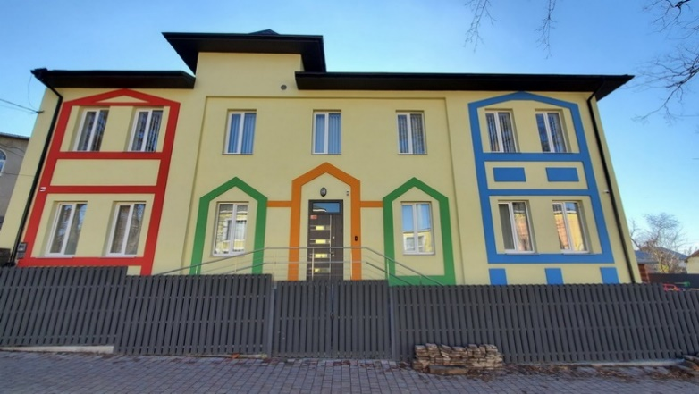
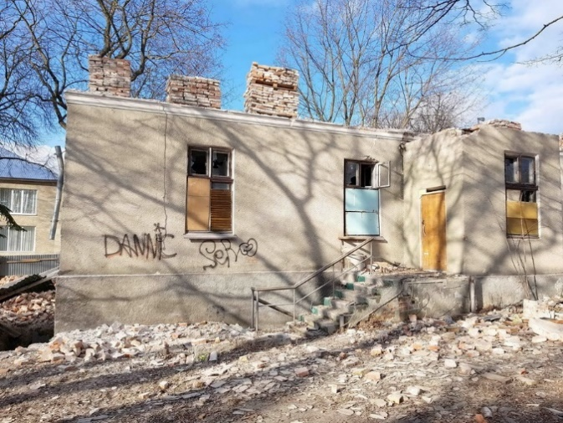
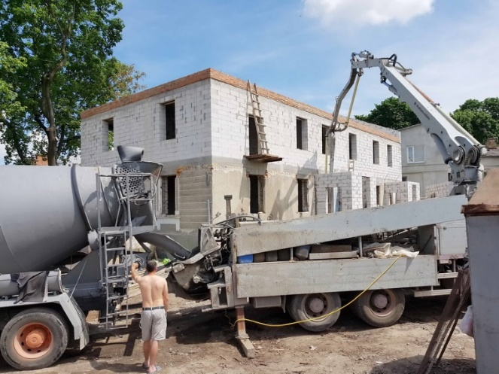
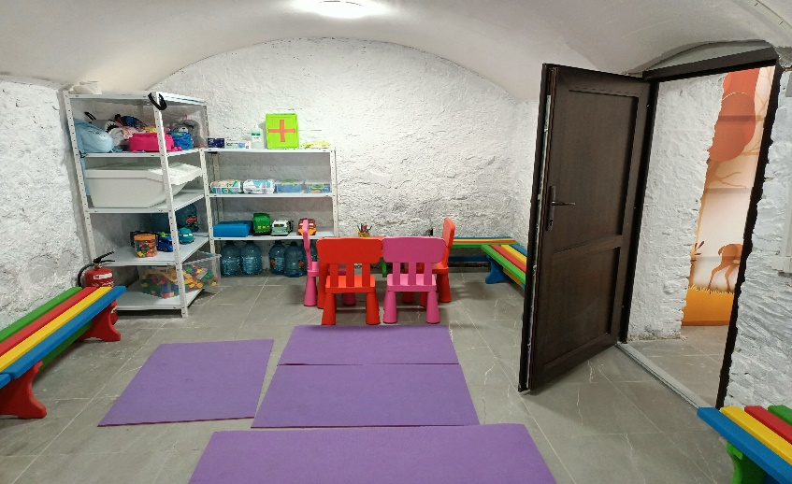
Тернопільський заклад дошкільної освіти (ясла-садок) № 7 розпочав свою роботу 21 грудня 2021 року. Після підписання ДОГОВОРУ № 293 від 30.11.2021 р. та Меморондуму про співпрацю № 294 від 30.11.2021 р. між Тернопільською міською радою та Тернопільсько-Зборівською архиєпархією Греко-Католицькою церквою про тимчасове користування даним приміщення та усіма укомплектованими матеріалами.
1. Організаційно-правові засади діяльності дошкільного навчального закладу
Заклад дошкільної освіти працює за п’ятиденним робочим тижнем. Режим роботи закладу 10,5 годин: з 8.00 до 18.30.
Для функціонування в умовах воєнного стану в закладі облаштовано укриття згідно листа ДСНС України від 14.06.2022 No 03-1870/162-2 «Про організацію укриття працівників та дітей у закладах освіти» та «Інструктивно-методичних матеріалів щодо порядку підготовки закладу освіти до нового навчального року та опалювального сезону з питань цивільного захисту, охорони праці та безпеки життєдіяльності».
ТЗДОЯС відновив свою роботу 04.07.2022 р.

Slide 4
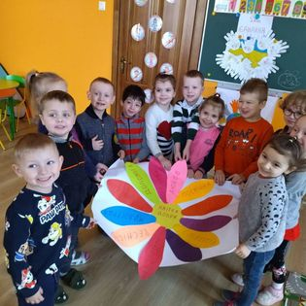
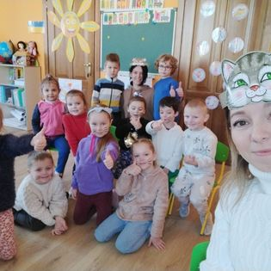
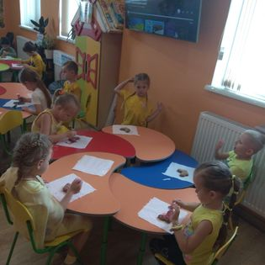
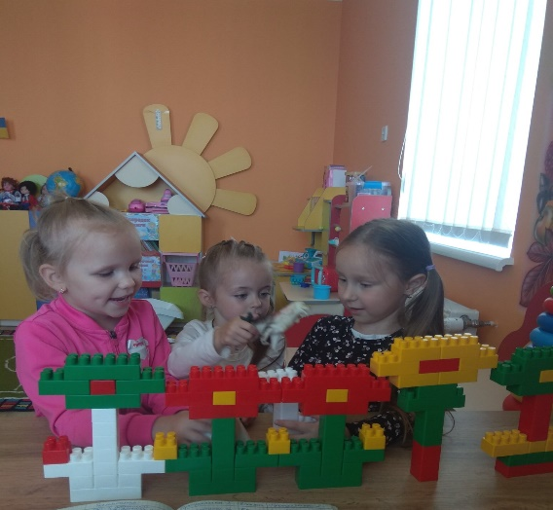
Склад вихованців
У період 2022-2023 н.р. в ЗДОЯС № 7 функціонує 2 різновікові групи.
Група середня 4-6 років
Група
За списком у групі– 20 дітей
Сайт: https://7.zdo.te.ua

Slide 5
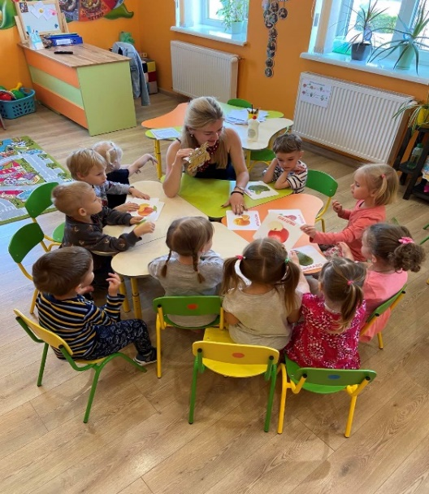
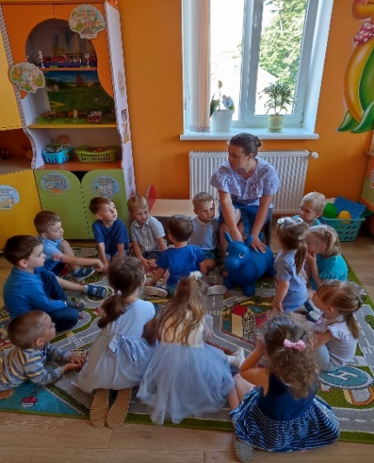
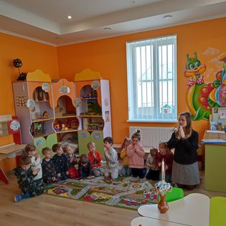
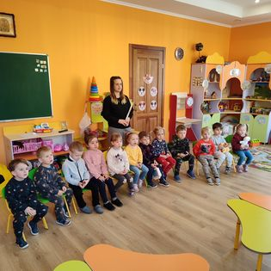
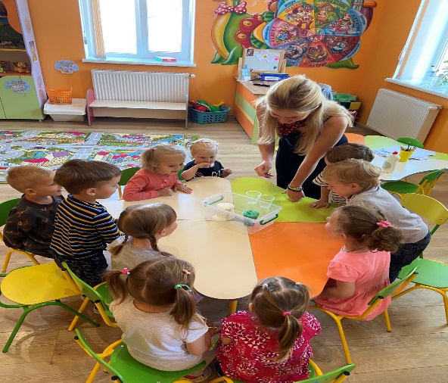
Склад вихованців
Друга група почала своє функціонування з 03.10.202 р.
Група 3-4 роки
За списком у групі – 19 дітей
https://www.facebook.com/profile.php?id=100087861835590&sk=photos

Slide 6
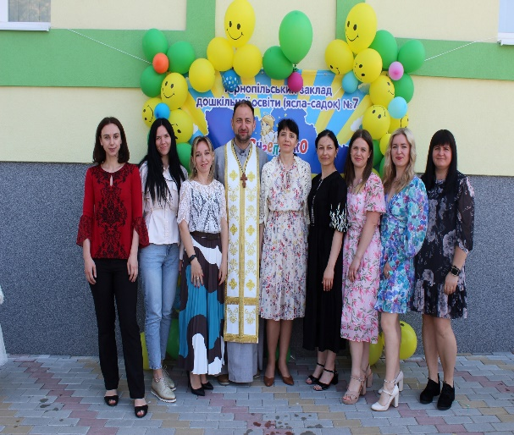
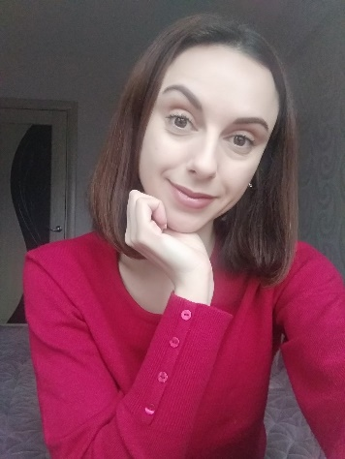
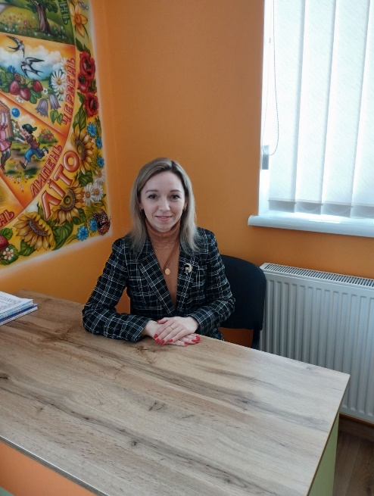
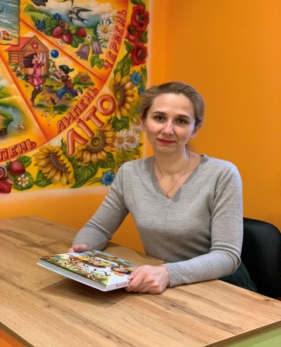
Кадрове забезпечення
Директор ТЗДОЯС № 7 – Марія Січкарик, кваліфікаційна категорія Спеціаліст І кат.
Практичний психолог – Багрій Галина Орестівна, кваліфікаційна категорія «Магістр»
Вихователь середньої групи Новосад Уляна Ярославівна-кваліфікаційну категорію «Спеціаліст»
Вихователь середньої групи Пантелеймін Наталія Михайлівна -кваліфікаційну категорію «Спеціаліст І категорії»

Slide 7
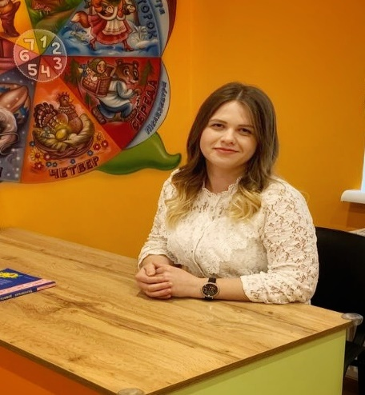
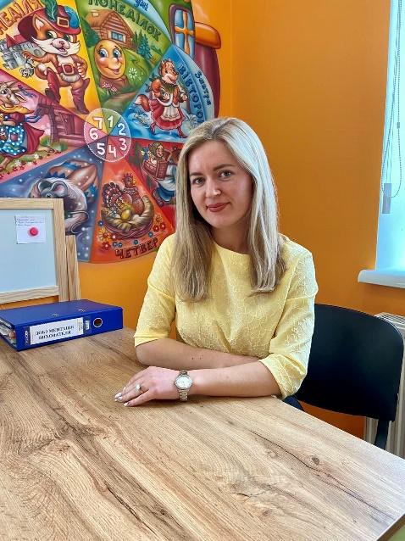
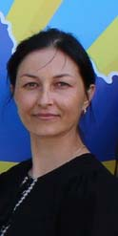
Вихователь І молодшої групи Богів Уляна Володимирівна -кваліфікаційну категорію «Магістр»
Вихователь І молодшої групи Кучинська Тетяна Ярославівна -кваліфікаційну категорію «Спеціаліст І категорії».
Музичний керівник Довгаль Наталія Григорівна - кваліфікаційна категорія «Спеціаліст ІІ категорії»

Slide 8
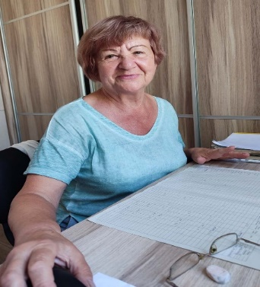
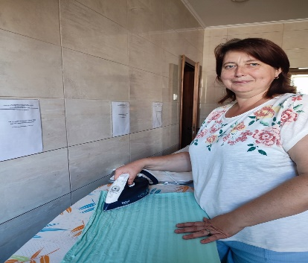
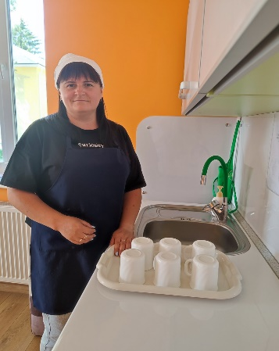
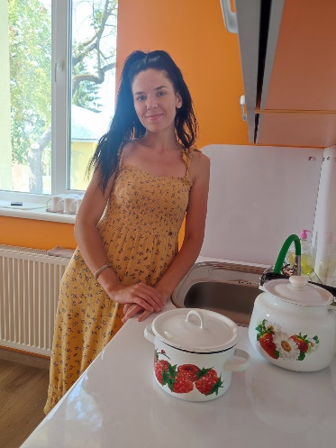
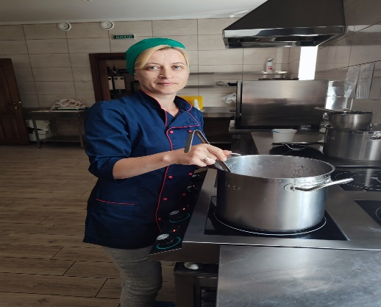
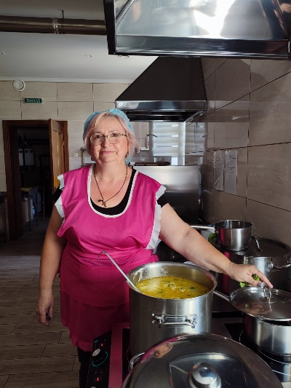
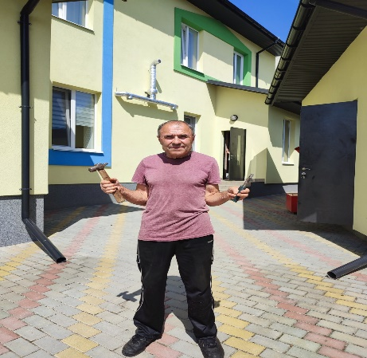
Завідувач господарством –
Ковальчук Ганна Петрівна
В закладі працює 7 технічних працівників:
Машиніст з прання-
Гордзій Марія Михайлівна
Помічник вихователя І мол. групи –
Дайчак Наталія Ярославівна -
Кухар ІІІ розряду – Бучковська Ганна Олександрівна
Майстер з ремонту – Головецький Адам
Григорович
Помічник вихователя середньої групи - Воркун Вікторія Василівна
Кухар IV розряду-Шайген Ганна
Василівна

Slide 9
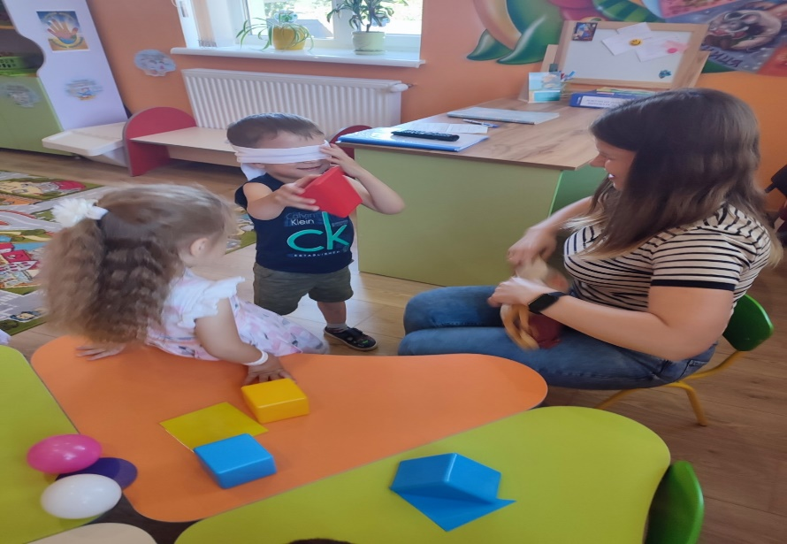
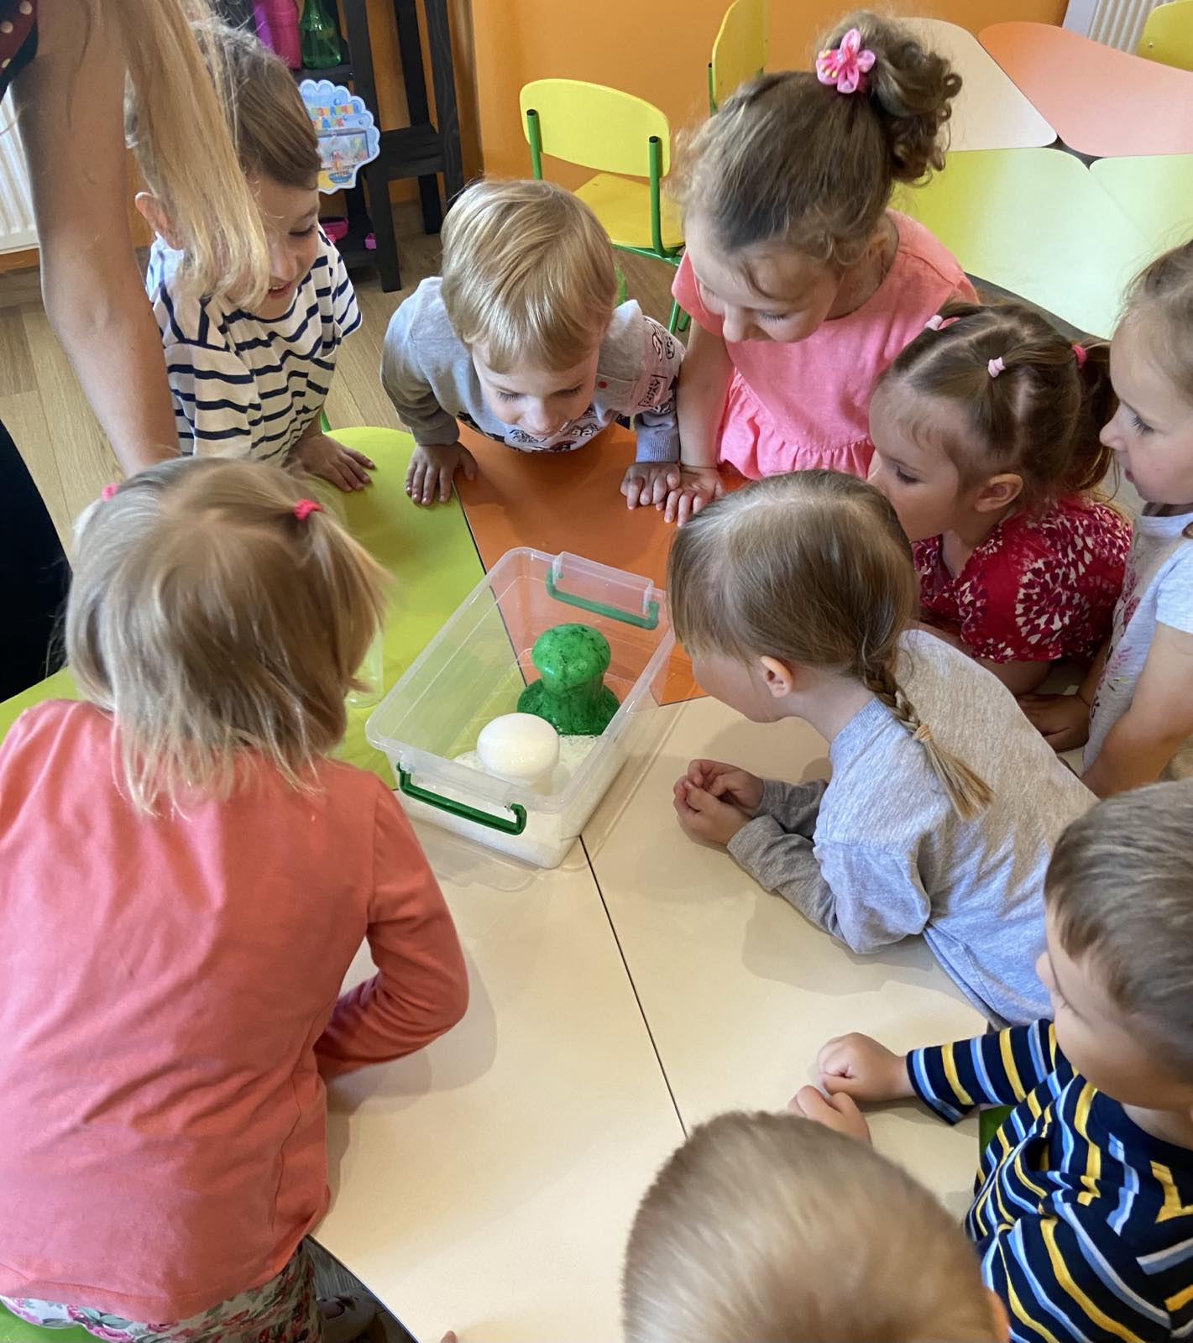
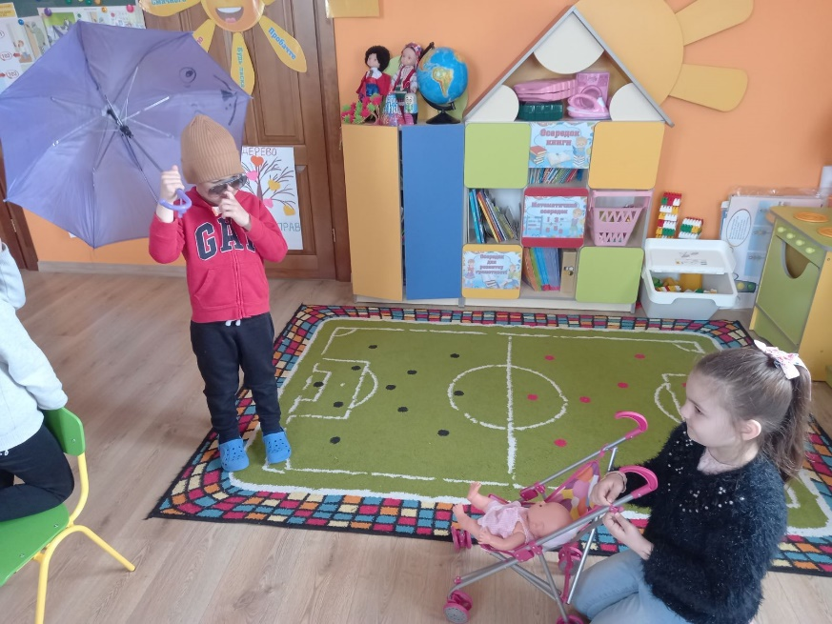
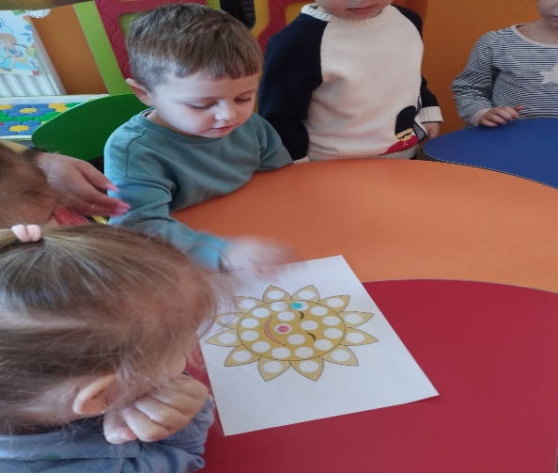
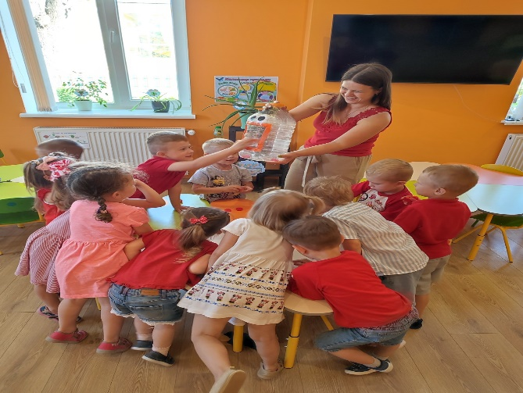
Нетрадиційні форми роботи
з дітьми

Slide 10
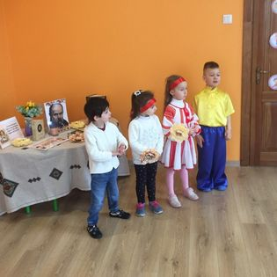
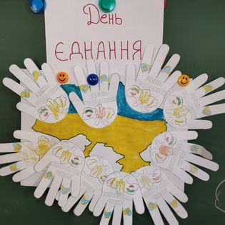
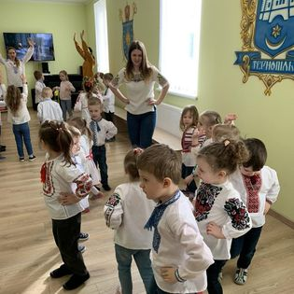
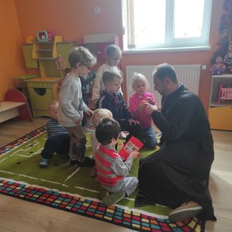
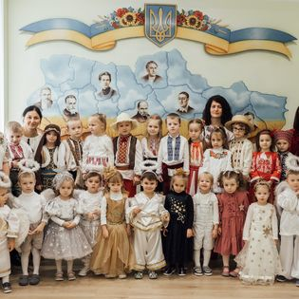
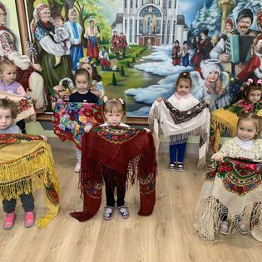
Формування духовних цінностей

Slide 11
Соціальний захист дітей
Впродовж 2022-2023 навчального року в закладі освіти виховувалися наступні категорії дітей:
- діти, чиї батьки є учасниками бойових дій або виконували свої службові обов’язок в зоні бойових дій - 2 дитини;
- діти з багатодітних сімей – 3 дітей;
- діти, які позбавлені батьківського піклування та перебувають під опікою – 1 дитина.

Slide 12
Організація харчування дітей та питного режиму
Харчування вихованців здійснюється відповідно до
«Інструкції з організація харчування дітей у ДНЗ» затвердженою наказом МОН України та МОЗ України від 17.04.2006 №298/227
У закладі організовано 3-разовий режим харчування в осінньо-зимовий період та 4-х разовий у літній період.
Харчування здійснює відповідно до затвердженого та узгодженого примірного чотиритижневого меню начальником Держпродспоживслужбою. Меню затверджується щосезону на всі чотири сезони.
Вартість харчування на сьогоднішній день складає 37 грн 00 коп. для дітей дошкільного віку та 28 грн 00 коп. для дітей раннього віку, що становить 60 % від вартості харчування , 40% виплачується з бюджету міста.
Меню щодня фотографується та відсилається VIBER групи батькам, щоб вони могли ознайомитись з ним.

Slide 13
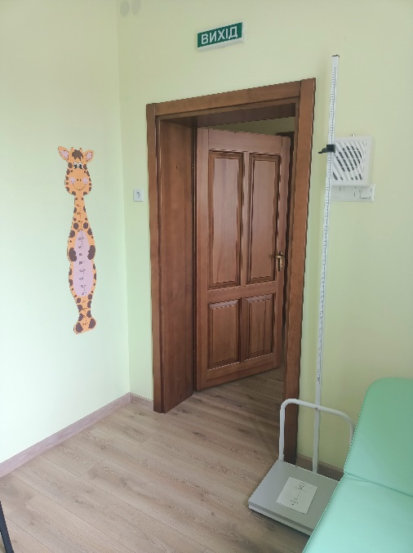

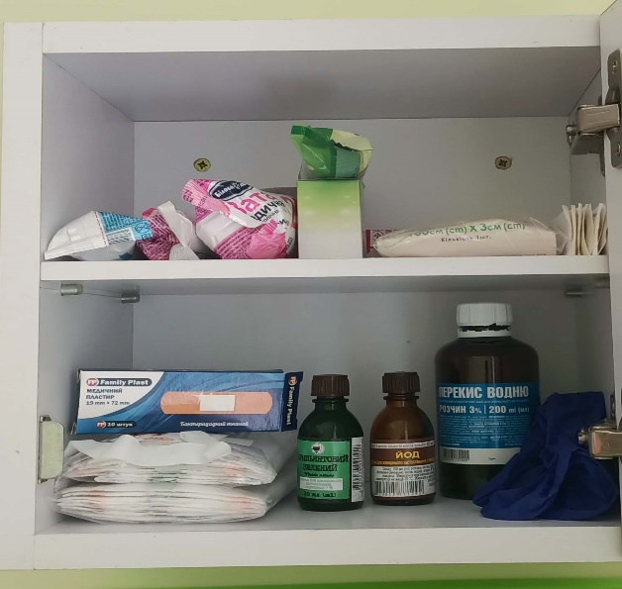
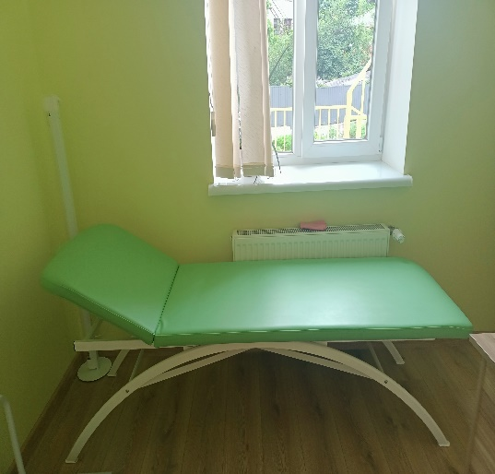
Медичне обслуговування дітей здійснює сестра медична старша.
Для роботи сестри медичної старшої, організації медичного обслуговування дошкільників у дитячому садку створені необхідні умови.
В закладі є медичний кабінет, оснащений ростоміром, кушеткою, тискоміром, термометрами, медикаментами для надання першої медичної допомоги.
У кожній групі є аптечна-шафка, яка також наповнена засобами для надання першої медичної допомоги.

Slide 14
Управлінські рішення та дії керівника ЗДО були спрямовані на виконання таких завдань:
1. Організація діяльності колективу щодо надання освітніх послуг населенню відповідно до статуту дошкільного навчального закладу.
2. Комплектування груп на 01 вересня 2022 – 2023 навчального року дітьми та кадрами.
3. Забезпечення умов для ефективного проведення освітнього процесу, фізичного та психічного розвитку дітей.
4. Вирішення освітніх, методичних, адміністративних, фінансових, господарських та інших питань, які виникають у процесі діяльності ЗДО.
5. Сприяння підвищенню кваліфікації педагогічних працівників.
6. Створення сприятливого емоційнопсихологічного клімату у колективі ЗДО.
7. Організація дистанційної роботи педагогічних працівників.
8. Комплектація штатів відповідно затвердженого штатного розпису.
9. Організація різних форм співпраці з батьками.
Колектив постійно працює над створенням позитивного іміджу закладу дошкільної освіти

Slide 15
Фінансово-господарська діяльність закладу здійснюється згідно з кошторису на 2022 рік:
Усього на рік було виділено 3 302 813 грн 00 коп.:
- оплата праці працівників становила – 1 958 200 грн.00 коп;
- продукти харчування становили - 299 100 грн 00 коп;
- оплата комунальних послуг та енергоносіїв становила - 875 303 грн 00 коп;
- використання товарів і послуг– 1 344 603 грн 00 коп.
За бюджетні кошти
Закуплено: на загальну суму 1877 1грн 55 коп.:
- канцтоварів на 3 850 грн 20 коп.;
- засоби побутової хімії (миючі засоби, мило) - 2570 грн 50 коп.;
- молоток, граблі металеві, ножівка по дереву, електродриль, шуруповерт, ножівка по металу- 3 986 грн 00 коп.;
- туалетний папір, паперові серветки, рушники паперові, пакети для сміття - 3 381 грн 40 коп.;
- дезінфікуючі засоби - 2194 грн 40 коп.;
- медикаменти – 914 грн 05 коп;
- пісок річковий – 1875 грн 00 коп.

Slide 16
Завдяки і тісній співпраці із нашими меценати ними було подаровано та придбано:
- генератор на суму 320 000 грн 00 коп. (триста двадцять тисяч грн 00 коп.);
- дороблено дворівневі ліжка та шафи на суму 39 500 грн 00 коп. (тридцять дев’ять тисяч п’ятсот грн 00 коп.);
- дитячі ковдри подушки та покривала на суму 4 850 грн 00 коп. (чотири тисячі вісімсот п’ятдесят грн 00 коп.);
- шафу для зберігання спортивного інвентарю на суму – 2 500 грн 00 коп. (дві тисячі п’ятсот грн 00 коп.);
- фарби дитячі, кольоровий папір, клей, пластилін, розмальовки, плівка для ламінування на суму -11 146 грн 52 коп. (одинадцять тисяч сто сорок шість грн п’ятдесят дві коп.);
фахову літературу та роздатковий матеріал на суму 4 162 грн 28 коп. (чотири тисячі сто шістдесят дві грн двадцять вісім коп.).
Дошкільний заклад є забезпечений телевізорами, лімінатором, принтерами, сенцентромсорною підлогою, музичним центром електричним фортепіаном, великою пересувною колонкою, сучасною кухонною технікою.

Slide 17
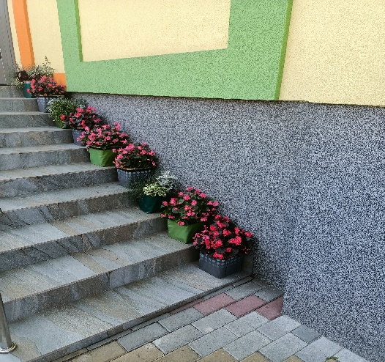
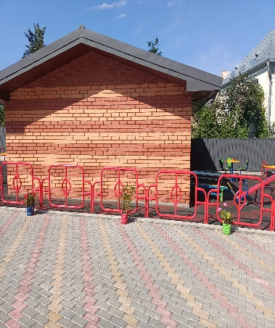
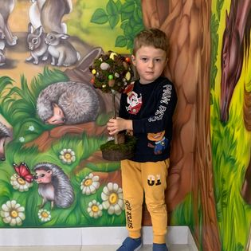
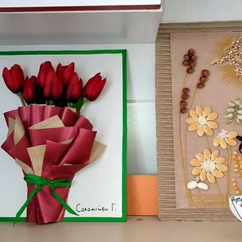
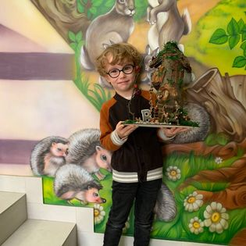
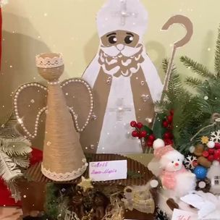
Тісна співпраця педагогів та батьків
Педагоги постійно проводили з батьками індивідуальні бесіди, консультації.
Батьки брали участь у проведенні виставок закладу «Дари осінні я зумію поєднати», «Замість ялинки зимовий букет», «Чарівний світ навкруги, який створив Бог» у підготовці та проведенні свят, конкурсів.

Slide 18
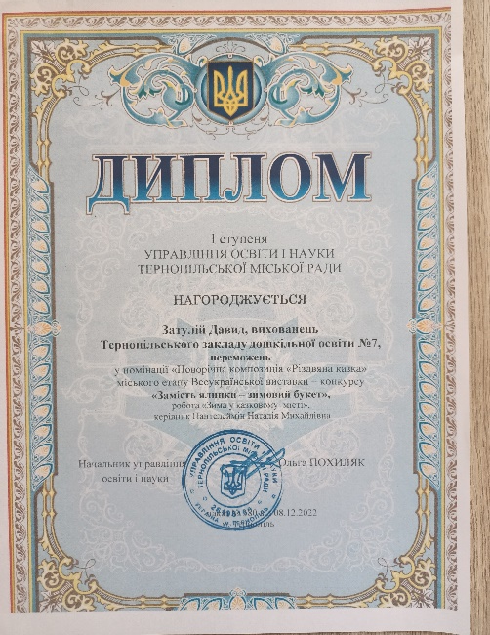
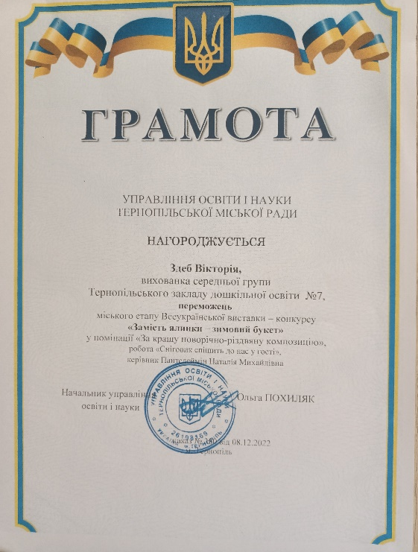
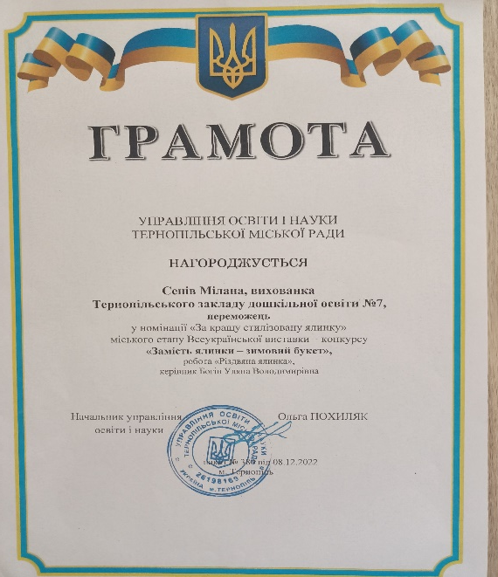
Деякі діти, завдяки злагодженій роботі вихователів та батьків, були відзначені дипломами та грамотами від Управління освіти і науки Тернопільської міської ради за участь у конкурсі «Замість ялинки зимовий букет».

Slide 19


Дякую колективу закладу,
нашим меценатам,
батьківському комітету,
управлінню освіти
за порозуміння, небайдужість,
згуртованість, активність,
ініціативність.
Бажаю Вам ПЕРЕМОГИ та МИРУ в нашій
УКРАЇНІ !!!!!!

